Slide 1
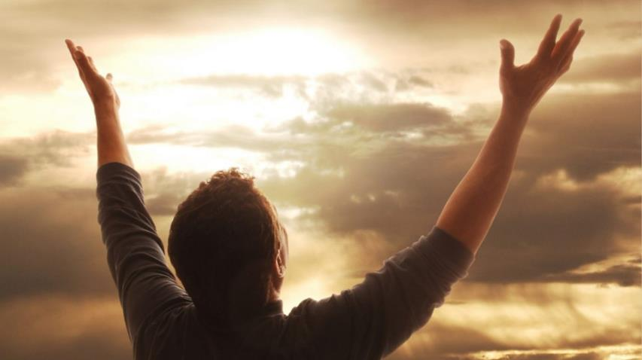
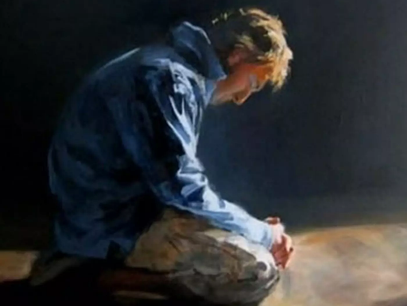
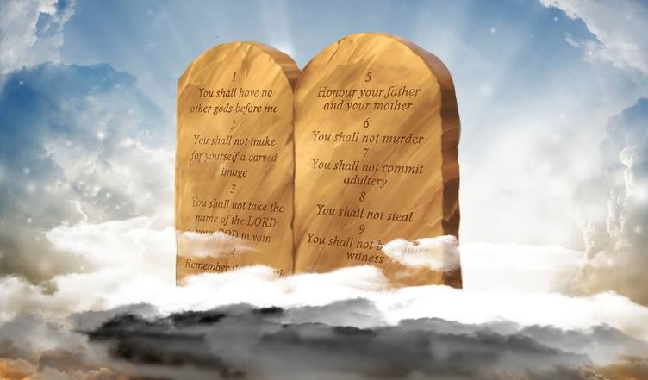
ဘုရားသခင်ကိုကြောက်ရွံ့၍ချီး မွမ်းကြလော့
Lesson 4 for April 22, 2023

Slide 2
‘‘ဘုရားသခင်၏ပညတ်တို့ကိုလည် ကောင်း၊ယေရှု၏ယုံကြည်ခြင်းကိုလည်းကောင်းစောင့်ရှောက်သောသန့်ရှင်းသူတို့သည်ဤအရာ၌သည်းခံစရာအကြောင်းရှိ၏’’ (ဗျာ၊ ၁၄း၁၂)။
(Revelation 14:12)

Slide 3
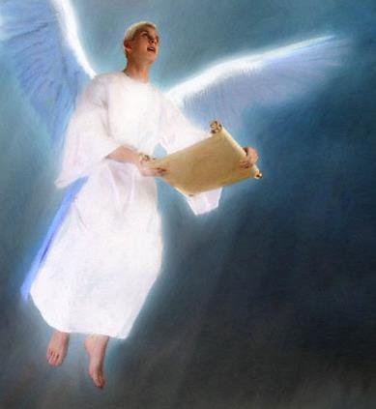
ထာဝရဧဝံဂေလိတရားနှင့်အတူကောင်းကင်တမန်သည်သူ၏သတင်းစကားကို စတင်ဟောပြောခဲ့သည်– “ဘုရားသခင်ကိုကြောက်ရွံ့၍ ဘုန်းကြီးတော်မူသော” (ဗျာဒိတ် ၁၄:၇)။
တရားဟောဖို့အတွက်ဒီတရားရဲ့အဓိပ္ပါယ်ကိုနားလည်ရမယ်။ဘုရားသခင်ကိုကျွန်ုပ်တို့မည်သို့ကြောက်ရွံ့သင့်သနည်း။ကျွန်ုပ်တို့သည် ကိုယ်တော်အားမည်သို့ဂုဏ်တင်သင့်သနည်း။
ထိုမေးခွန်းများကိုဖြေဆိုပြီးနောက်၊ဘုရားသခင်ကိုကြောက်ရွံ့ပြီးဂုဏ်တော်ကိုချီးမွမ်းနိုင်သူမေးခွန်းအသစ်တစ်ခုပေါ်လာလိမ့်မည်။
ဘုရားသခင်ကိုကျွန်ုပ်တို့မည်သို့ကြောက်ရွံ့သင့်သနည်း။ ဘုရားသခင်ကိုကြောက်ရွံ့ခြင်းသည်ဘာအရာနည်း
လက်တွေ့ကျကျဘုရားသခင်ကိုကြောက်ရွံ့ခြင်း။
နေ့တိုင်းဘုရားသခင်ကိုကြောက်ရွံ့ခြင်း။
ကျွန်ုပ်တို့သည်ဘုရားသခင်အားမည်သို့ဂုဏ်ပြုနိုင်မည်နည်း
အဘယ်သူသည် ဘုရားသခင်ကို ကြောက်ရွံ့၍ ဂုဏ်တော်ကို ချီးမွမ်းနိုင်သနည်း။

Slide 4
ဘုရားသခင်ကိုကျွန်ုပ်တို့မည်သို့ကြောက်ရွံ့သင့်သနည်း။

Slide 5
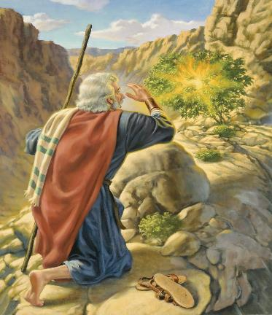
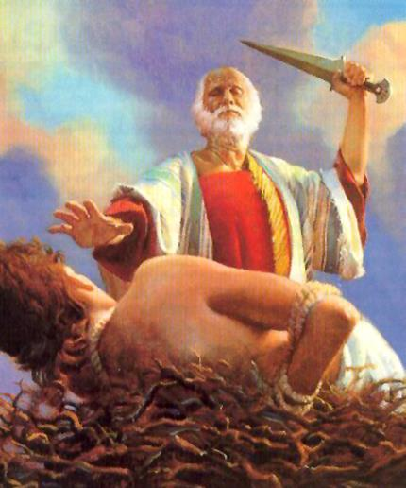
ဘုရားသခင်ကိုကြောက်ရွံ့ခြင်းသည်ဘာအရာနည်း
“[…] ငါမူကား ဘုရားသခင်ကိုကြောက်ရွံ့သောကြောင့်၊ အရင်မြို့ဝန်ကဲ့သို့မပြု။ ” (Nehemiah 5:15)
ဘုရားသခင်ကိုကြောက်ရွံ့ခြင်းဆိုသည်မှာရိုသေခြင်း၊ရိုသေခြင်း၊ဘုရား သခင်အပေါ် သစ္စာစောင့်သိခြင်းနှင့် သူ၏အလိုတော်ကိုဝန်ခံခြင်းတို့ ပါဝင်သည်။
သူ့ကိုကြောက်ရွံဖို့ဘုရားသခင်ကိုငါတို့သိရမယ်။ကျွန်ုပ်တို့သည်သူမည်သူဖြစ်သည်နှင့် ကျွန်ုပ်တို့၏ဘ၀တွင်သူလုပ်နိုင်သောအရာကို နားလည်ရပါမည်။အာဗြဟံကဲ့သို့ပင်ကျွန်ုပ်တို့သည်ကျွန်ုပ်တို့၏ကိုယ်ကိုထက်ဘုရားသခင်ကိုအာရုံစိုက်ရမည်ဖြစ်သည်။ဘုရားသခင်သည် ဦးစွာဖြစ်ရမည် (Gn. 22:12)။
ကျွန်ုပ်တို့သည်ဘုရားသခင်ကိုကြောက်ရွံ့ကြပြီး၊ကျွန်ုပ်တို့သည်သူ့ကိုလေးစားကြပြီး၊သူ၏အဆုံးမရှိသောဉာဏ်ပညာ၊သူ၏မယုံနိုင်စရာတန်ခိုးနှင့်သူ၏အံ့သြဖွယ်ကျေးဇူးတော်ကြောင့်သူ့ကိုလေးစားကြသည်။ဘုရားသခင်ကိုကြောက်ရွံ့ခြင်းသည်သူ၏အလိုတော်ကိုလက်အောက်ခံခြင်းနှင့်သူ့အတွက်အသက်ရှင်ခြင်း ပါဝင်သည်။

Slide 6
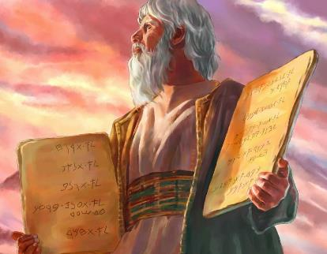
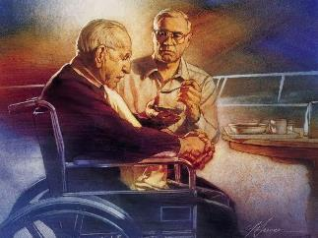
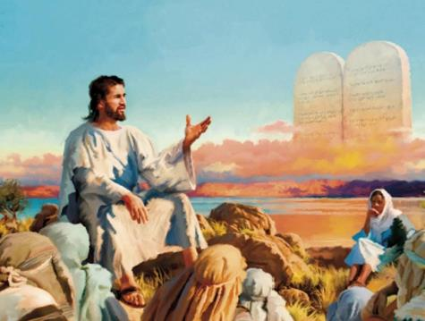
လက်တွေ့ကျကျဘုရားသခင်ကိုကြောက်ရွံ့ခြင်း။
“[…]ဘုရားသခင်ကိုကြောက်ရွံ့၍၊ပညတ်တော်တို့ကိုစောင့်ရှောက်လော့။ဤရွေ့ကား၊ လူနှင့်ဆိုင်သောအမှုအရာအလုံးစုံုတို့ကို ချုပ်ခြာသတည်း။ ”(Ecclesiastes 12:13)
ဘုရားသခင်ကိုကြောက်ရွံ့ခြင်းသည်ပညတ်တော်တို့ကိုစောင့်ရှောက်ခြင်းဖြစ်သည်(Dt.6:2)ဟုမောရှေရှင်းပြခဲ့သည်။ရှောလမုန်သည်ဘုရားသခင်ကိုကြောက်ရွံ့ပြီးသူ၏ပညတ်တော်များကိုစောင့်ရှောက်ခြင်းမှာ“လူသားအားလုံးတို့၏အချုပ်အခြာဖြစ်သည်” ဟုရေးသားခဲ့သည်။ (ဒေ. ၁၂:၁၃)
ဘုရားသခင်၏ပညတ်တော်များကိုစောင့်ထိန်းခြင်းမှကျွန်ုပ်တို့အားကျေးဇူးတော်ကကင်းလွတ် သည်မဟုတ်လော။(ဧ.၂:၈၉)မဟုတ်ဘူး၊ပေါလုက“ငါတို့သည်ကောင်းသောအကျင့်အတွက်ယေရှုခရစ်၌ဖန်ဆင်းခံရသည်” (ဧ. ၂:၁၀)။
သခင်ယေရှုသည်သူ၏ပညတ်တော်ကို နှိမ့်ချခြင်းမရှိပါ။ ချီးမြှောက်ပြီး နာခံရန်ကျွန်ုပ်တို့အားတိုက်တွန်းခဲ့သည်(မ၅း၁၇၁၉)။ကျွန်ုပ်တို့သည်ဘုရားသခင်ကိုကြောက်ရွံ့ခြင်း(ကျွန်ုပ်တို့သည်ကိုယ်တော်၏ပညတ်တော်များကိုကျေးဇူးတော်အားဖြင့်စောင့်ထိန်းခြင်းဖြင့်ကိုယ်တော်ကိုလေးစားရိုသေသည်) ကို ပြသပါသည်။

Slide 7
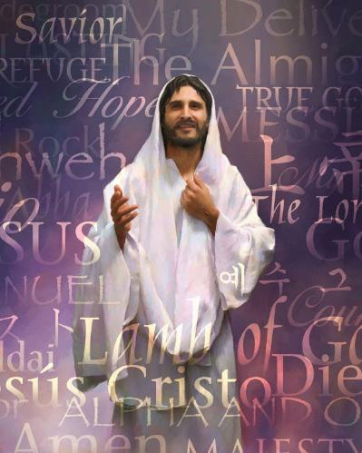
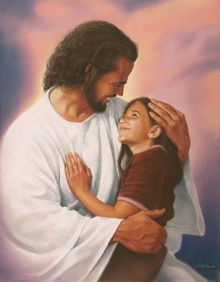
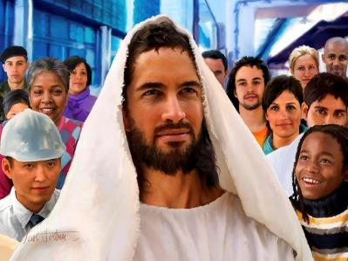
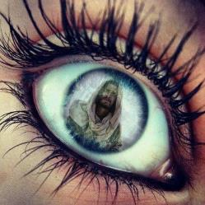
နေ့တိုင်းဘုရားသခင်ကိုကြောက်ရွံ့ခြင်း။
“သင်၏ဘုရားသခင်ထာဝရဘုရားကို ကြောက်ရွံ့ရမည်။ ထိုဘုရားသခင်ကိုသာ ဝတ်ပြုရမည်။ နာမတော်အားဖြင့်လည်း ကျိန်ဆိုခြင်းကိုပြုရမည်။” (Deuteronomy 6:13)
ဘုရားသခင်ကိုကြောက်ရွံ့ခြင်းသည်သူ၏ပညတ်တော်များကိုစောင့်ရှောက်ခြင်းထက် ကျော်လွန်ပါသည်။ ငါတို့သည် ဘုရားသခင်ကို ကြောက်ရွံ့ပါက၊ ငါတို့သည် သူ့ကိုငါတို့၏အရှင်သခင်အဖြစ်ခန့်အပ်ခြင်းခံရပြီးသူ့အားအစေခံရန်အသက်ရှင်လိမ့်မည်(Dt.6:13;Mt.6:33)။ယေရှုသည်ကျွန်ုပ်တို့၏အသက်တာ၏ဗဟိုဖြစ်လိမ့်မည်။ ကျွန်ုပ်တို့၏မျက်လုံးများ (ကျွန်ုပ်တို့၏အကြံအစည်များ၊ ပန်းတိုင်များ) သည် ကိုယ်တော်အပေါ်တွင် ထားရှိလိမ့်မည် (ဟေဗြဲ ၁၂း၂)။
ဒါဟာဆန္ဒတစ်ခုပါ။ကျွန်ုပ်တို့ကြောက်ရွံ့သောအရှင်ကိုသစ္စာတည်ကြည်ရန်ကျွန်ုပ်တို့ ဆုံးဖြတ်ရမည်။
ဤသည်မှာစကြာဝဠာပဋိပက္ခအကြောင်းဖြစ်သည်။ထို့ကြောင့်၊ပထမကောင်းကင်တမန်သည်ရန်သူ၏အဆင့်များကိုစွန့်လွှတ်ရန်နှင့် ဘုရားသခင်ဘက်၌ရှိနေရန် ကျွန်ုပ်တို့အား တိုက်တွန်းထားသည်။

Slide 8
ကျွန်ုပ်တို့သည်ဘုရားသခင်အား မည်သို့ဂုဏ်ပြုနိုင်မည်နည်း

Slide 9
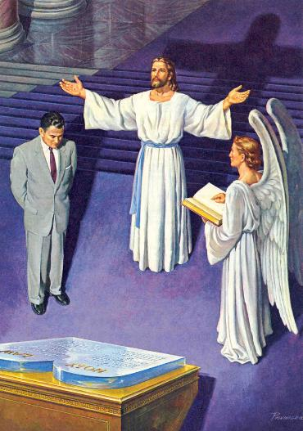
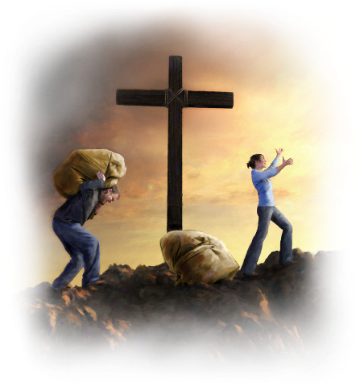
“မိုဃ်းမချုပ်မှီ၊မိုက်သောတောင်ပေါ်မှာသင်တို့သည်ထိခိုက်၍မလဲမီ၊အလင်းကိုမြော်လင့်သောအခါ၊သေမင်းအရိပ်၊ထူထပ်သောမှောင်မိုက်ကိုဖြစ်စေတော်မမူမီသင်တို့၏ဘုရားသခင်ထာဝရဘုရား၏ဂုဏ်တော်ကို ချီးမွမ်းကြလော့။ ” (Jeremiah 13:16)
ဗျာဒိတ်၁၄:၁၇(ယော၊ ၇:၁၉ ယေ. ၁၃:၁၆ မာလ. ၂:၂ တမန်တော် ၁၂:၂၃)ကဲ့သို့ဘုရားသခင်အားဘုန်းတော်ထင်ရှားစေခြင်းသည်တရားစီရင်ခြင်းနှင့် နီးကပ်စွာဆက်စပ်နေသည်။ ၎င်းသည် နောင်တရခြင်းနှင့်အပြစ်ကို စွန့်လွှတ်ခြင်း၏ ဖော်ပြချက်ဖြစ်သည် (ဧဇရ ၁၀:၁၁၊ ဗျာ ၁၆:၉)။
ကျွန်ုပ်တို့သည်သူ၏ခွင့်လွှတ်ခြင်းကို လက်ခံပြီး သူ၏မူများနှင့်အညီအသက်ရှင်ခြင်းဖြင့်ဘုရားသခင်အား ဂုဏ်တင်ကြသည်။ ကျွန်ုပ်တို့ပြုလေရာရာ၌ ဘုရားသခင်အားဘုန်းတော်ထင်ရှားစေရန်ရှင်ပေါလုက ကျွန်ုပ်တို့အား တိုက်တွန်းခဲ့သည် (၁ကော ၁၀း၃၁)။
ကျွန်ုပ်တို့သည်ကျွန်ုပ်တို့၏အကြံအစည်များနှင့်လုပ်ဆောင်မှုများဖြင့်ကိုယ်တော်အားဂုဏ်တင်ခြင်းဖြင့်ဘုရားသခင်၏ ချစ်ခြင်းမေတ္တာကိုတုံ့ပြန်ပါသည်။ယင်းက တရားစီရင်ခြင်းကို ကြောက်ရွံ့ခြင်းမှ လွတ်မြောက်စေသည် (၁ယော ၄း၁၇-၁၉)။

Slide 10
အဘယ်သူသည် ဘုရားသခင်ကို ကြောက်ရွံ့၍ ဂုဏ်တော်ကို ချီးမွမ်းနိုင်သနည်း။

Slide 11
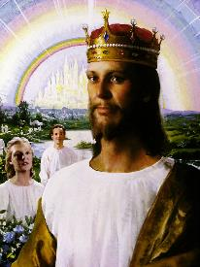
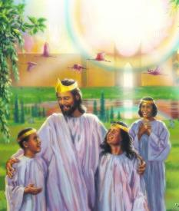
“ဘုရားသခင်၏ပညတ်တို့ကိုလည်းကောင်း၊ယေရှု၏ယုံကြည်ခြင်းကိုလည်းကောင်း၊စောင့်ရှောက်သောသန့်ရှင်းသူတို့သည် ဤအရာ၌သည်းခံစရာအကြောင်းရှိ၏။”(Revelation 14:12)
“ဘုရားသခင်ကိုကြောက်ရွံ့၍ဘုန်းကြီးစေ”ရန်ပထမကောင်းကင်တမန်၏ခေါ်သံကိုလက်ခံခြင်းသည်ဘုရားသခင်၏ကျေးဇူးတော်အားဖြင့်ကျွန်ုပ်တို့ကိုသန့်ရှင်းစေပါသည်။သန့်ရှင်းသူများသည်ဘုရားသခင်၏ပညတ်တော်များနှင့် ယေရှု၏ ယုံကြည်ခြင်း (သို့မဟုတ်) သစ္စာတရားကို စောင့်ရှောက်သည် (ဗျာ ၁၄း၁၂)။
သခင်ယေရှုသည်ဘုရားသခင်၏သစ္စာတော်ကြောင့်စာတန်ကိုအောင်နိုင်ခဲ့သည်(ဟေဗြဲ၄း၁၅)။ကိုယ်တော်၏အောင်ပွဲကြောင့်ကျွန်ုပ်တို့လည်းကျော်လွှားနိုင်သည်။အောင်နိုင်သူများအဖို့အနာဂတ်ဘုန်းအသရေကိုသီးသန့်ထားမည်ဖြစ်ကြောင်း ဗျာဒိတ်ကျမ်းကရှင်းပြသည် (ဗျာ. ၂:၇၊၁၁၊၁၇၊၂၆-၂၈၃:၅၊၁၂၊၂၁၁၂:၁၁၂၁:၇)။ ဒါတရားဥပဒေစိုးမိုးရေးမဟုတ်ဘူး။ ပြီးပြည့်စုံသောဖြောင့်မတ်ခြင်းတရား၏ပြီးပြည့်စုံသောအသက်တာနှင့် ထာဝရအသက်ကို ပေးဆောင်သော သခင်ယေရှုခရစ်အားဖြင့်အောင်ခြင်းဖြစ်၏။ ဒါဟာ လုပ်ဆောင်ချက်အပေါ် ယုံကြည်ခြင်းပါ။ ၎င်းသည် ယုံကြည်သူ၏အသက်တာတွင် ပြောင်းလဲခြင်း၊ အသက်တာပြောင်းလဲခြင်း၊ အံ့ဖွယ်ကောင်းသောကျေးဇူးတော်ဖြစ်သည်။

Slide 12
“စစ်မှန်သောနာခံမှုအားလုံးသည်စိတ်နှလုံးမှဆင်းသက်လာသည်။ ၎င်းသည်ခရစ်တော်နှင့်အတူစိတ်နှလုံးလုပ်ဆောင်ခြင်း ဖြစ်သည်။ ကျွန်ုပ်တို့၏သဘောတူပါက၊ ကိုယ်တော်သည် ကျွန်ုပ်တို့၏ အကြံအစည်များနှင့် ရည်ရွယ်ချက်များဖြင့် ကိုယ်တော်ကို ခွဲခြားသိမြင်နိုင်မည်ဖြစ်ပြီး၊ ထို့ကြောင့် ကျွန်ုပ်တို့၏ နှလုံးသားနှင့် စိတ်ကို သူ၏အလိုတော်နှင့်အညီ ရောနှောကာ၊ ကိုယ်တော်ကို နာခံသောအခါကျွန်ုပ်တို့သည်ကျွန်ုပ်တို့၏စိတ်အားထက်သန်မှုများကိုအကောင်အထည်ဖော်ရုံသာဖြစ်သည်။

Slide 13
အလိုတော်၊သန့်စင်ပြီးသန့်ရှင်းပါက၊သူ၏အမှုတော်ထမ်းဆောင်ခြင်း၌အမြင့်ဆုံးမွေ့လျော်မှုကိုတွေ့ရှိမည်ဖြစ်သည်။ဘုရားသခင်ကို သိကျွမ်းရခြင်းသည်ကျွန်ုပ်တို့၏အခွင့်ထူးဖြစ်သောကြောင့်ကျွန်ုပ်တို့၏အသက်တာသည်စဉ်ဆက်မပြတ်နာခံမှုရှိသောအသက်တာဖြစ်လိမ့်မည်။ခရစ်တော်၏စရိုက်လက္ခဏာကိုလေးမြတ်သောအားဖြင့်၊ဘုရားသခင်နှင့်ဆက်ဆံခြင်းအားဖြင့်၊အပြစ်သည်ကျွန်ုပ်တို့အတွက်မုန်းတီး ဖွယ်ဖြစ်လာလိမ့်မည်။”
E. G. W. (The Desire of Ages, cp. 73, p. 668)

